Slide 1
Gymnasiesamarbejde 2022 Institut for Datalogi Aarhus Universitet
Outreach på Institut for Datalogi
Studieorienterende events
Særlige forløb
Events og camps
Mulighed for nye forløb (jeres idéer)

Slide 2

AU.DK/GYM
Gymnasiesamarbejde Aarhus Universitet
NAT.AU.DK/GYM
Gymnasiesamarbejde Faculty of Science
CS.AU.DK/GYM
Gymnasiesamarbejde Institut for Datalogi
Notes:
…Ligesom på resten af naturvidenskab har vi en besøgsordning for gymnasier…
Vis:
1. Forside: overblik over fast tilbud på NAT fak. Og AUDer er samlet alt online herunder også links til interessante podcasts om forskellige datalogi/IT fagligheder fra vores forskere.
3. Besøg for Datalogi oversight, hvor I kan se en oversight over de faglelemnter som normal vil indgå når I kommer på besøg med jeres klasse (fleksibilitet, hel/halv dag, “plukke”program.
- Workshops og oplæg repræsenterer begge vores uddannelsesretninger (Datalogi og IT Produktudivkling), som “Problemløsning og algoritmer” hvor man arbejder. !!!, eller en mere hands-on wokshop som Shape Changing Technology som!!!

Slide 3
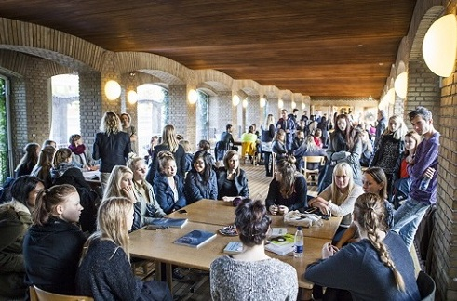
OUTREACH HVORDAN GØR VI?
cs.au.dk/gym
Standardarrangementer, og klassebesøg, men også særlige arrangementer
Mange gengangere
Adgang til særligt udstyr og labs
8-15 studerende (B.Sc.,M.Sc., PhD) Teamet er pt. 12 BSc.- og MSc.-studerende + 3-4 PhD-studerende
Forskere og undervisere efter behov
Outreach team
Notes:
Gym portalen, men også nyhedsbreve facebook mm.

Slide 4
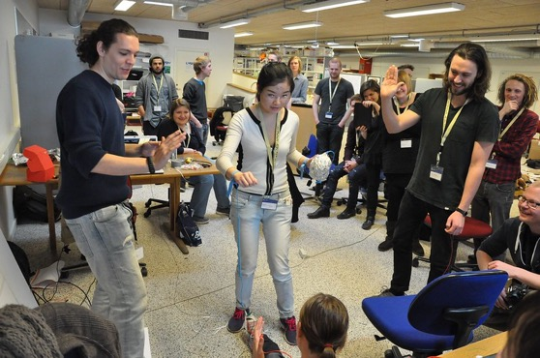
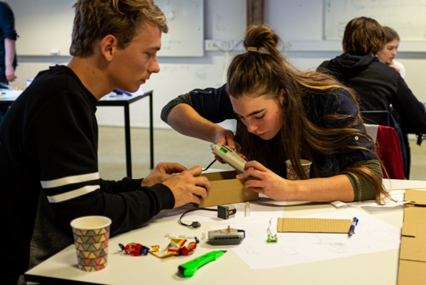
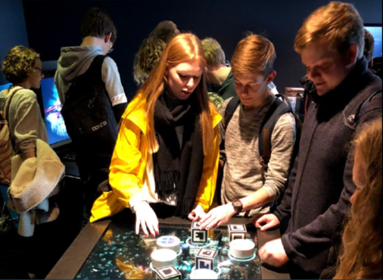
Besøg på Institut for Datalogi et programeksempel
09.40-10.00 Introduktion til studier og forskning
10.00-12.00 Oplæg og øvelser: Problemløsning og algoritmer
12.00-12.45 Frokost i INCUBA Science Parks kantine 12.45-14.30 Rundvisning og demo på Katrinebjerg
Center for Avanceret Visualisering og Interaction cavi.dk
Studiemiljø og laboratorier
Minioplæg og forsknings- og studenter-demoer
Notes:
Man kan komme langvejs fra. Fx. Studietur eller lign.
Heldags--- kan også være halvdags-…
Eller ? =….Fysik/Steno/aros/Kemi
…Eller fx
12.30-13.30 oplæg

Slide 5
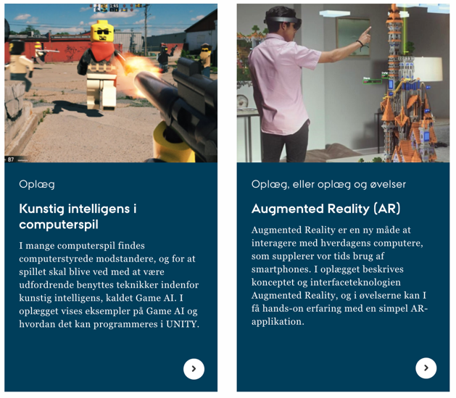
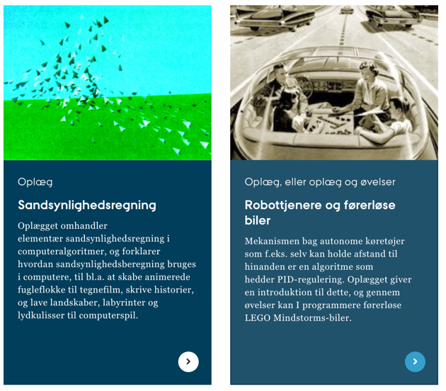
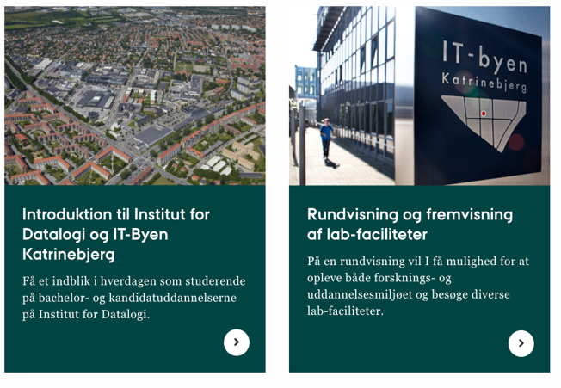
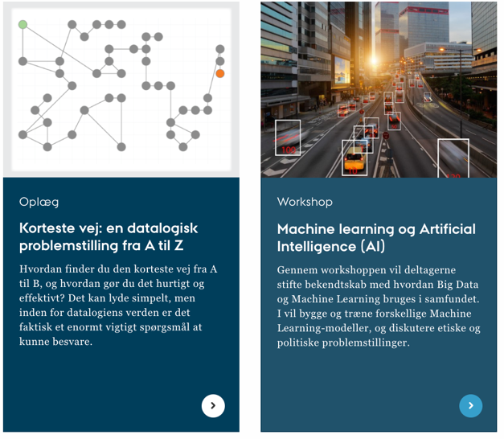
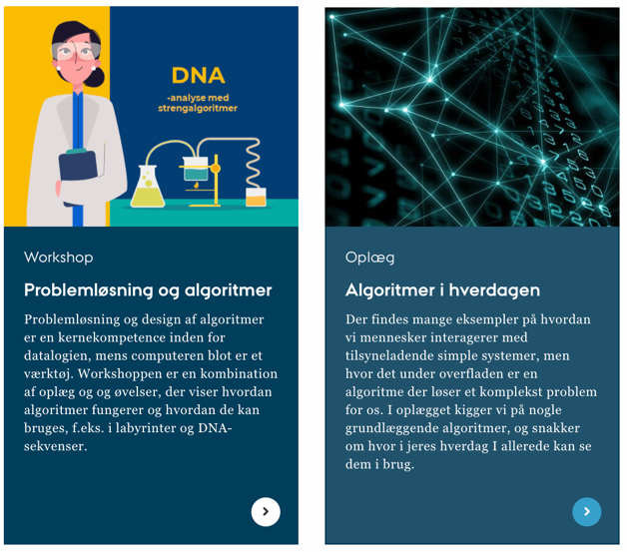
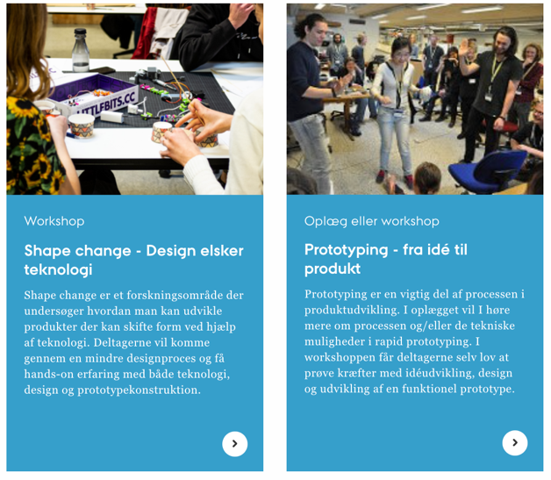
Notes:
Introduktionsoplæg
I starten af jeres besøg kan vi indlede med et kort (eller længere) introduktionsoplæg, evt. efterfulgt af en rundvisning. Der er også mulighed for at rundvisningen kan planlægges til senere på besøgsdagen f.eks. som afslutning.
Oplæg og workshops relateret til Datalogi
Relateret til det datalogiske felt har vi flere oplæg og workshops at vælge mellem som dækker forskellige emner. Mange af emnerne kan afholdes som et enkeltstående oplæg, eller som oplæg efterfulgt af øvelser. Nogle emner er bedst egnet som workshops hvor det faglige præsenteres løbende med at deltagerne selv arbejder i en workshop.

Slide 6
Aktiviteter på det seneste + nær fremtid
dato | aktivitet
17. september | Rønde Højskole
22. september | FuturePeople oplæg på ungdomsuddannelse
27. september | Køge Gym
6. oktober | Girls Day in Science
6. oktober | FuturePeople oplæg på ungdomsuddannelse
13. oktober | ATU
14. oktober | Aarhus Tech HTX
17. oktober | MakerFaire
20.-22. oktober | IT-Camp for Piger
27.-29. oktober | Studiepraktik
4. november | Vejle HTX
16. november | Mulernes Legatskole
dato​ | aktivitet​
8. december | Favrskov Gymnasium
november/december | Aarhus Katedralskole
9. december | Gymnasielivestreaming: "Beregnelighed: Det nemme, det svære og det umulige"
14. januar | Robotolympiade
18. januar | NAT Erhvervspraktik 2021
20. januar | Masterclass Matematik
21. januar | NAT Gymnasielærerdag 2021
25. januar | Slotshaven HTX
24.-26. februar | U-Days 2022
25. februar | Silkeborg Tekniske Gymnasium
22. februar - UDSAT | Naturvidenskabelig foredrag
4.-13. marts | Århundredets Festival
30. april | Kvote 2-Dag
23.-24. maj | DIF Workshops
23.-24. maj | DIF Conference
25. maj | CS 50-års jubilæum

Slide 7
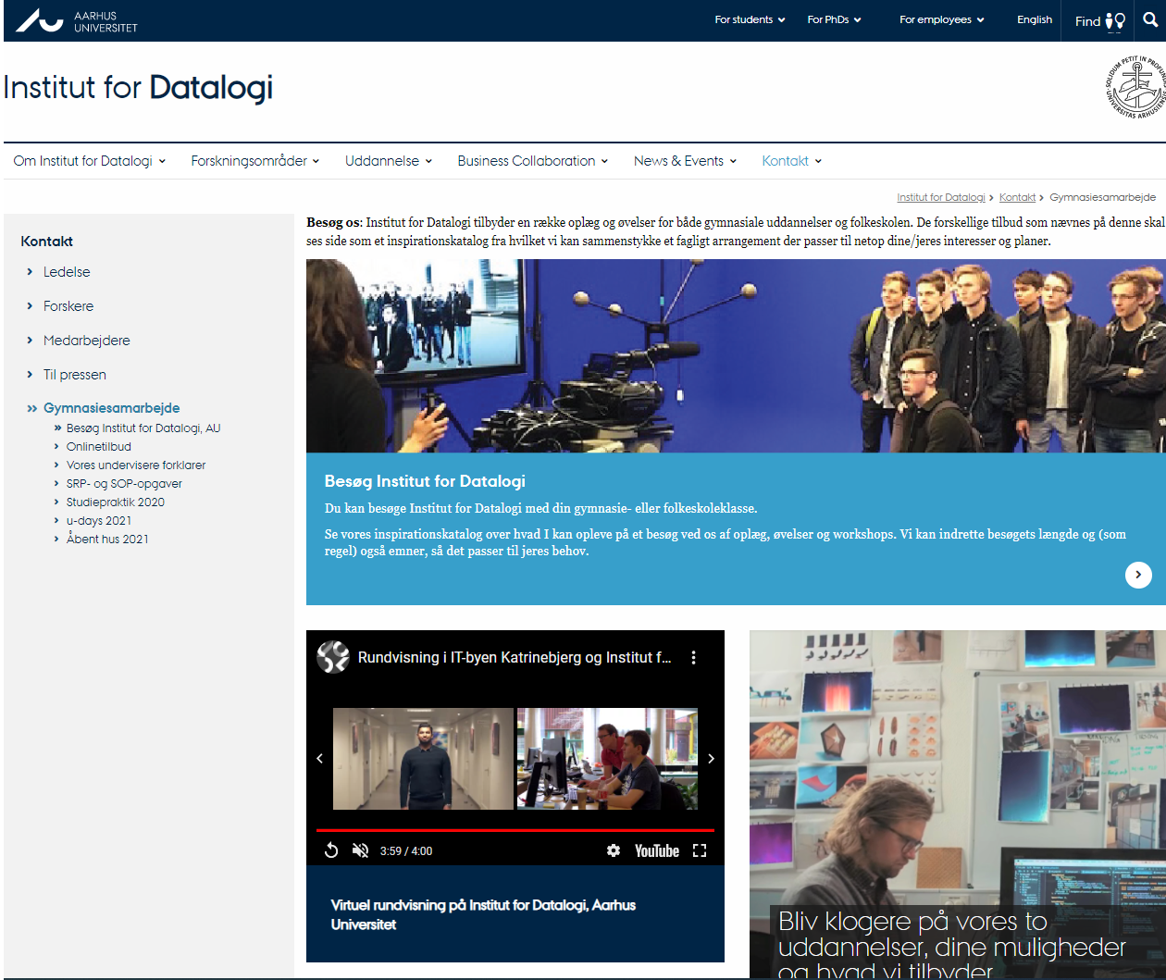
Gymnasiesamarbejde
Aarhus Universitet
au.dk/gym
nat.au.dk/gym
cs.au.dk/gym
Notes:
…Ligesom på resten af naturvidenskab har vi en besøgsordning for gymnasier…
Vis:
1. Forside: overblik over fast tilbud på NAT fak. Og AU
2. Lige nu er der mulighed for online tilbud COVID-19. Vi fortsætter muligvis dette tilbud post-corona. Der er samlet alt online herunder også links til interessante podcasts om forskellige datalogi/IT fagligheder fra vores forskere.
3. Besøg for Datalogi oversight, hvor I kan se en oversight over de faglelemnter som normal vil indgå når I kommer på besøg med jeres klasse (fleksibilitet, hel/halv dag, “plukke”program.
- Workshops og oplæg repræsenterer begge vores uddannelsesretninger (Datalogi og IT Produktudivkling), som “Problemløsning og algoritmer” hvor man arbejder. !!!, eller en mere hands-on wokshop som Shape Changing Technology som!!!

Slide 8
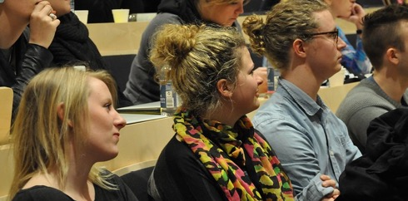

SÆRLIGE FORLØB
MasterClass i matematik
Oplæg fra forsker/PhD stud.
Fire timers workshop
Krypto/algoritmik/robotter
ATU (Akademiet for Talentfulde Unge)
Forelæsninger, oplæg og workshops
Hjælp til studie- og karriereafklaring
SRP- og SOP-opgaver
Kryptologi og sikkerhed
Algoritmer og grafteori
Context Awareness
Notes:
Forløb for de særligt interesserede.
MasterClass i Matematik (en række gymnasier). Vi har også afholdt for MasterClass i BioInformatik (så vi KAN lave særligt tilrettelagte tilbud)
Særligt tilrettelagte workshops/forløb for deltagere i ATU
2. SRP: …og andre større skriftlige opgaver (HTX, STX, HHX)

Slide 9
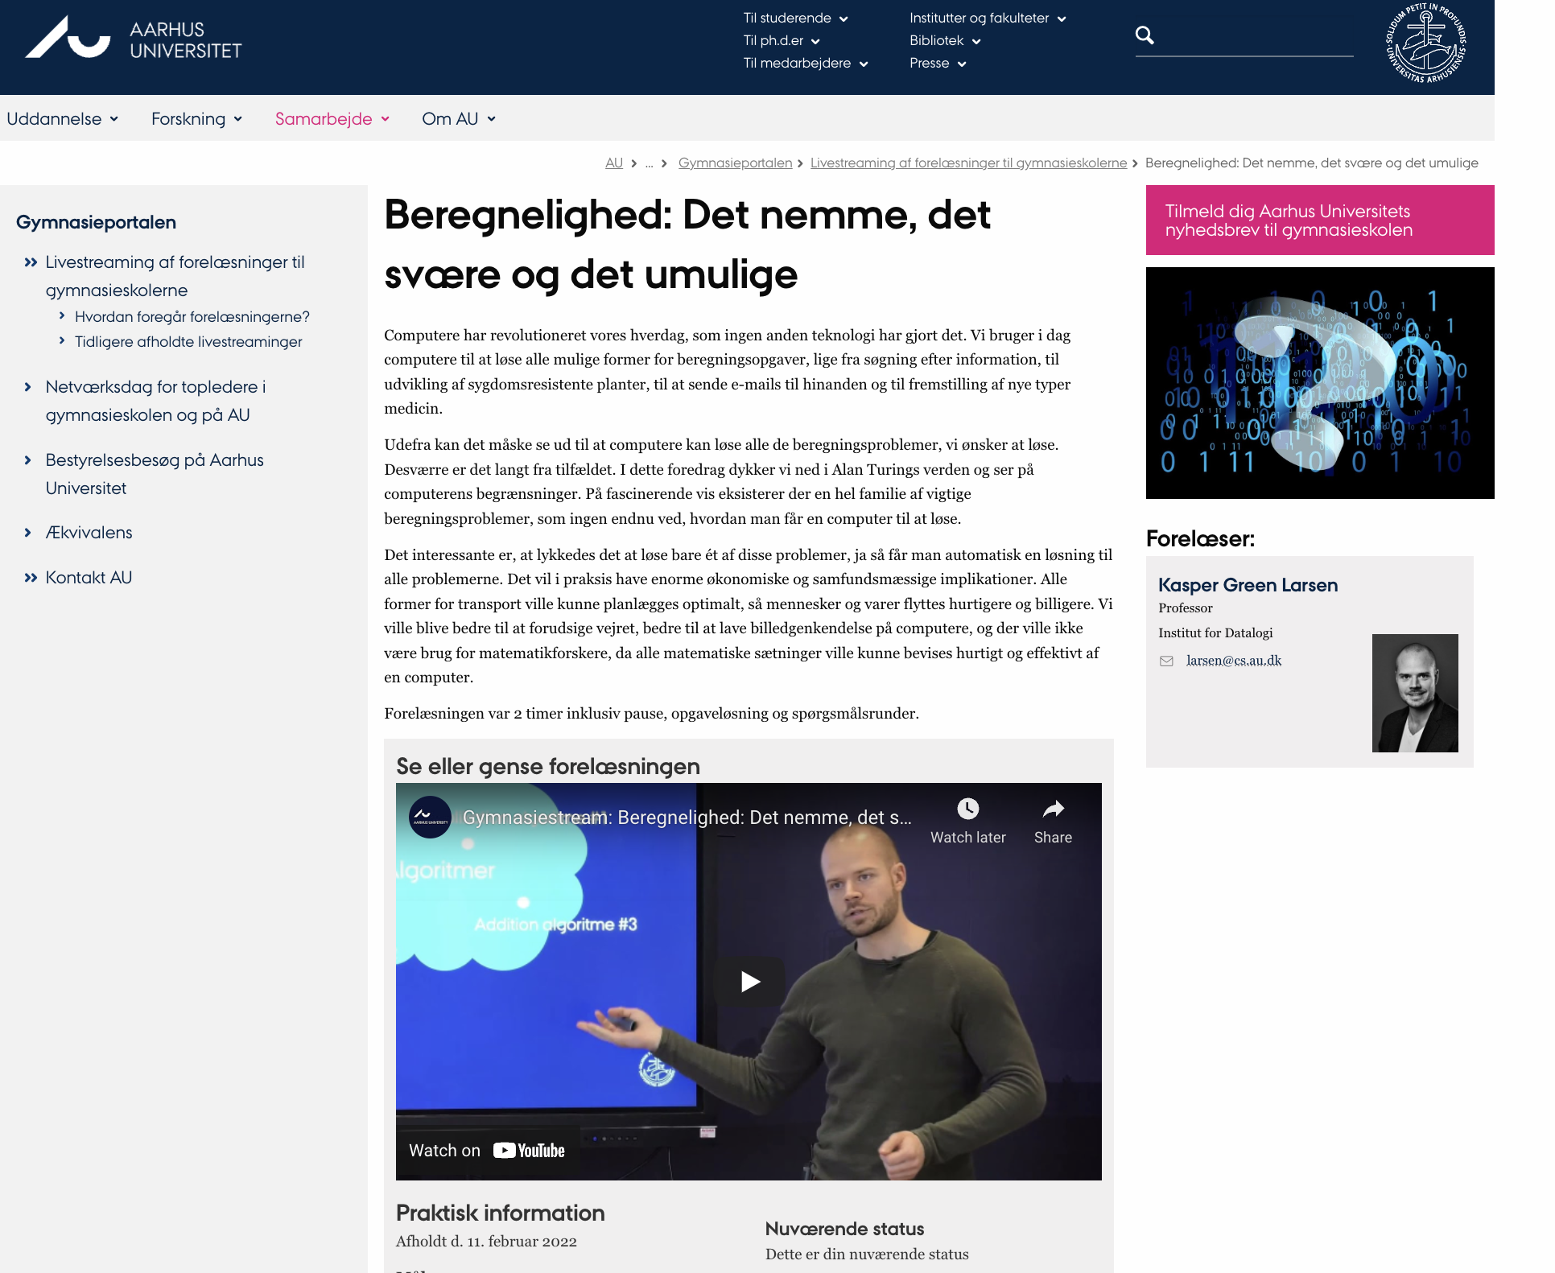
Gymnasie livestream
Forelæsninger, der kan opleves via livestreaming direkte til dit gymnasium i undervisningstiden.
Forelæsningerne er specielt tilrettelagt for gymnasieniveauet.
Notes:
Computere har revolutioneret vores hverdag, som ingen anden teknologi har gjort det. Vi bruger i dag computere til at løse alle mulige former for beregningsopgaver, lige fra søgning efter information, til udvikling af sygdomsresistente planter, til at sende e-mails til hinanden og til fremstilling af nye typer medicin.
Udefra kan det måske se ud til at computere kan løse alle de beregningsproblemer, vi ønsker at løse. Desværre er det langt fra tilfældet. I dette foredrag dykker vi ned i Alan Turings verden og ser på computerens begrænsninger. På fascinerende vis eksisterer der en hel familie af vigtige beregningsproblemer, som ingen endnu ved, hvordan man får en computer til at løse.
Det interessante er, at lykkedes det at løse bare ét af disse problemer, ja så får man automatisk en løsning til alle problemerne. Det vil i praksis have enorme økonomiske og samfundsmæssige implikationer. Alle former for transport ville kunne planlægges optimalt, så mennesker og varer flyttes hurtigere og billigere. Vi ville blive bedre til at forudsige vejret, bedre til at lave billedgenkendelse på computere, og der ville ikke være brug for matematikforskere, da alle matematiske sætninger ville kunne bevises hurtigt og effektivt af en computer.
Forelæsningen var 2 timer inklusiv pause, opgaveløsning og spørgsmålsrunder.

Slide 10
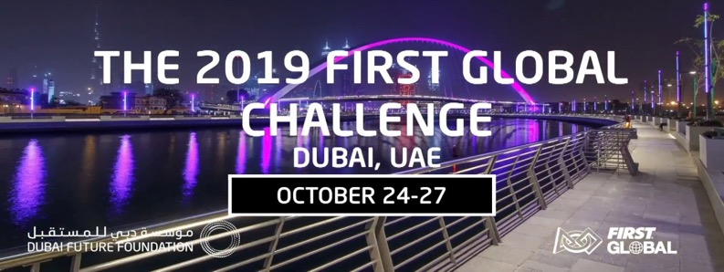

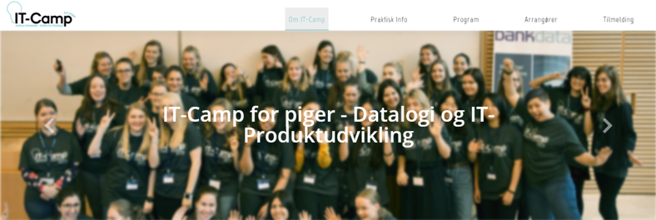

CAMPS og konkurrencer
DANISH ROBOT OLYMPIAD
FIRST LEGO LEAGUE
D-POP AARHUS EDITION (2022?)
Research
Education
IT-CAMP FOR PIGER
Talent
GIRLS' DAY IN SCIENCE
Notes:
14th IT Camp for Girls in the fall for about 40-50 female High School students
We are the Organizer of the official danish Robot Olympiad, designated by the ministry of eduction and science - alongside other subject oriented Olympiads like Math Olympics (Georg Mohr), Chemistry Olympiad , Biology olympiad, and there is even a Filosophy Olympiad.
FIRST LEGO league is a inquiry-based problem solving challenge for elementart school pupils aged 10-16. OC is involved in creating the local Aarhus setup for this
D-pop is a national programming and problem solving competition run by Thore Huusfeldt at ITU, and we are working on establishing an Aarhus edition of this

Slide 11


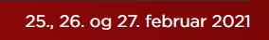


STUDIEORIENTERENDE ARRANGEMENTER
Efterår
Studiepraktik uge 43
Forår
Kvote 2-dag
“Last minute” online-event op mod kvote 1-deadline
U-days hvert år slut februar/start marts
SubUniversity
Hele året
Det Rullende Universitet
Studerende for en dag

Slide 12
INFORMATIK 2022
Tematiserede aktiviteter og besøg særligt tilrettelagt for Informatik i Gymnasiet
Machine Learning og AI
Augmented Reality og XR
Algoritmer I hverdagen
Robotprogrammering
input fra jer -> poulsen@cs.au.dk
Notes:
Vi vil gerne udbyde særligt tilrettelagte niveaujusterede aktiviteter og/eller besøg for Informatikfaget

Slide 13
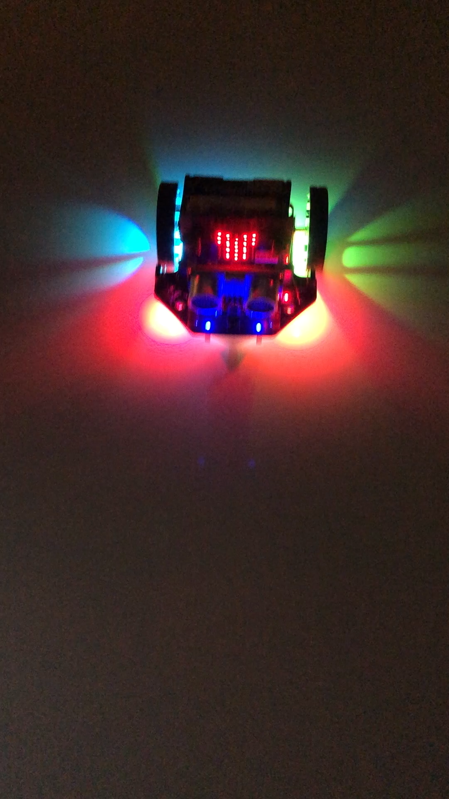
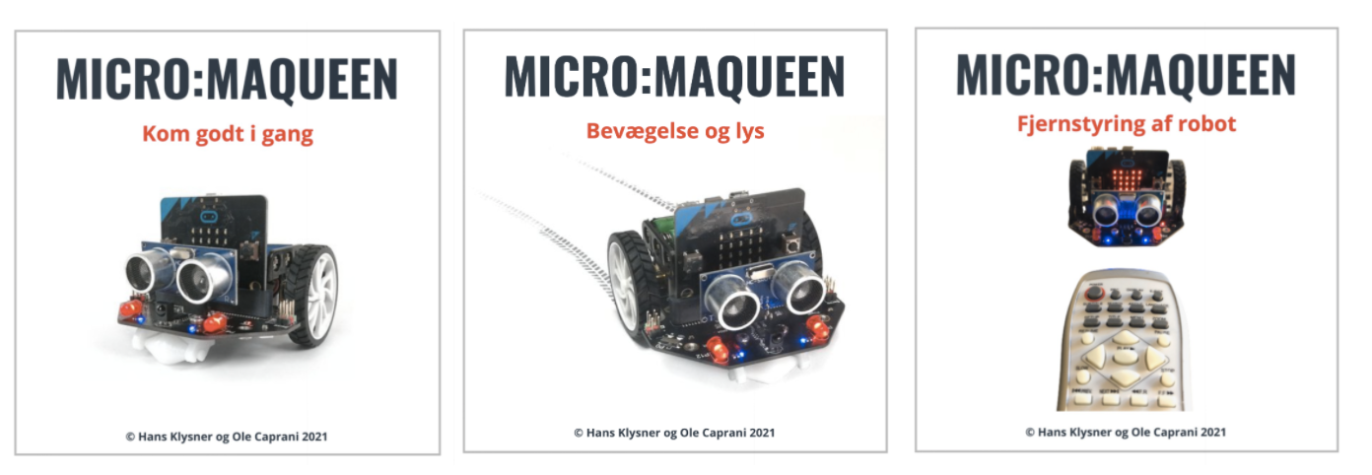
Robotprogrammering
Den micro:bit-baserede mobile robot micro:Maqueen benyttes i en række bøger, som udgangspunkt for
introduktion til robot programmering.
Robotten programmeres fra værktøjet MakeCode. Det giver både mulighed for at benytte blok programmering og
tekst programmering i sprogene JavaScript og Python.
Bøgerne kan læses i Skoletube og de åbnes ved at klikke på bogens forside på hjemmesiden
kortlink.dk/2bd58:
Robotten micro:Maqueen og materialet i bøgerne kan være udgangspunkt for kurser (eventuelt online) for lærere og/eller elever.
Notes:
Microsoft MakeCode
MicroMacQeen microbit baseret
400 kr inkl microbit. alternativ til simuleringer.
Vi kan tilbyde et zoom online orienteringsmøde ved Lektor Ole Caprani. (eftermiddagen i august eller sep)

